Slide 1
TIẾNG VIỆT 1
Tập 1
Tuần 17
Bài 91: ương – ươc

Slide 2
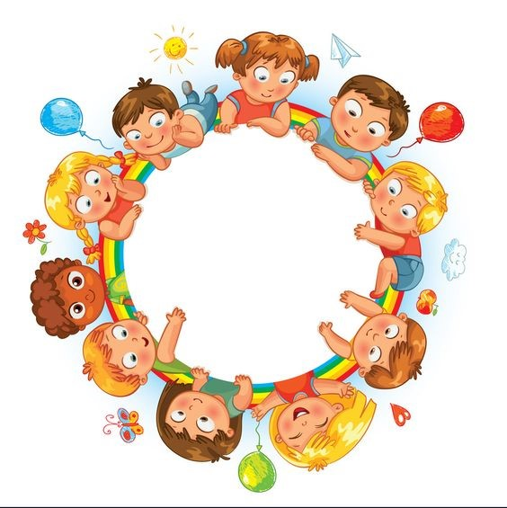
KHỞI ĐỘNG

Slide 3

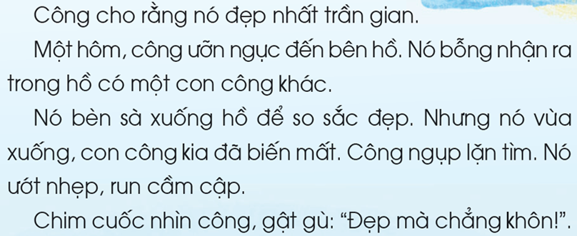
Con c«ng lÈn thÈn

Slide 5


­­ương
ươc
ươ
ng
ươ
c

Slide 6
ng
ương
ươ
c
ươc
ươ

Slide 7


Làm quen

Slide 8

gương
g
ương
gương
gương

Slide 9
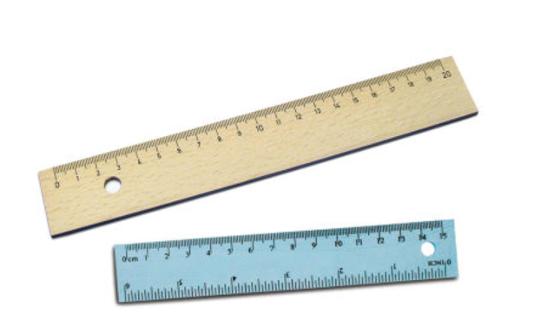
thước
th
ước
thước
thước

Slide 10
ương
ươc
gương
thước
1

Slide 11


2. LUYỆN TẬP

Slide 12



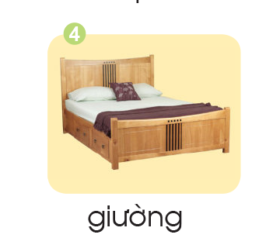

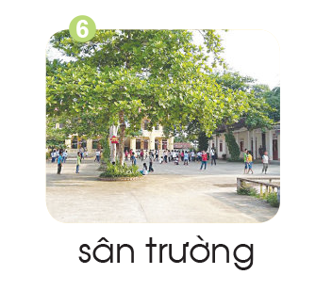
lược
thược dược
giọt sương
giường
rước đèn
sân tr­ường

Slide 13
2. Tiếng nào có vần ương? Tiếng nào có vần ươc?
lược
thược dược
giọt sương
giường
rước đèn
sân tr­ường

Slide 14


Cài bảng cài

Slide 15

THƯ GIÃN

Slide 16
TËp ®äc

Slide 17


Slide 18
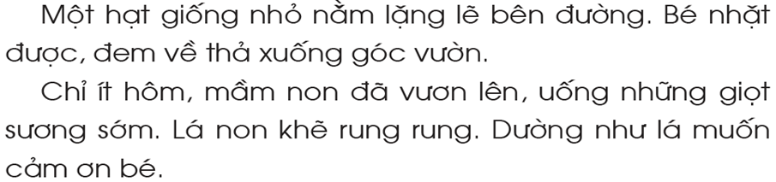
Hạt giống nhỏ

Slide 19
Hạt giống nhỏ

Slide 20

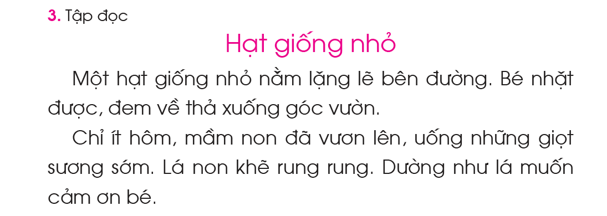
1
2
3
4
5

Slide 21
Hạt giống nhỏ
1
2

Slide 22

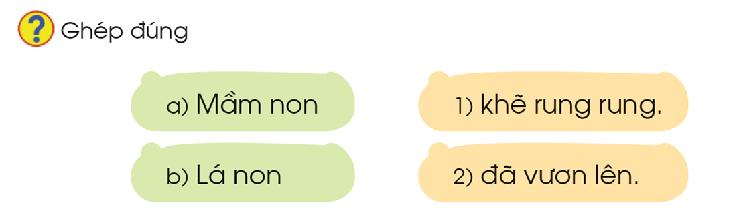

Slide 23


Tập viết

Slide 24


